Slide 1
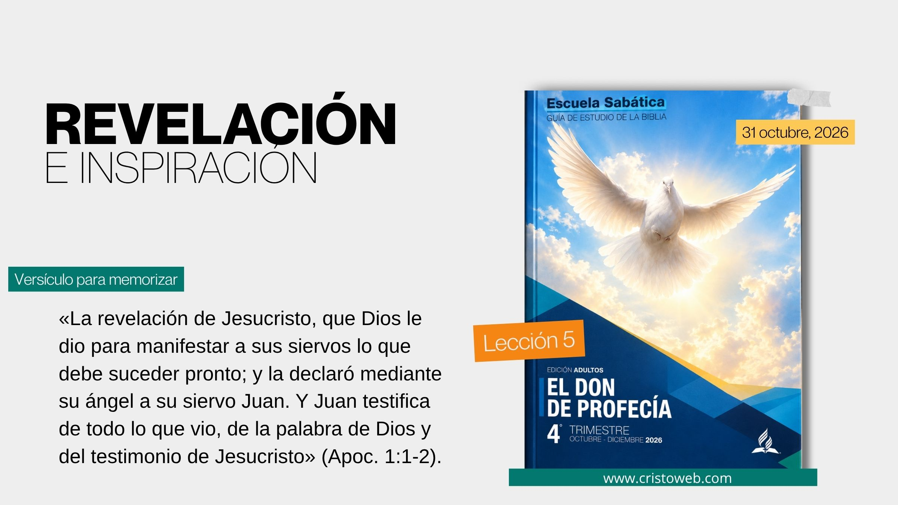

Slide 2

Palabra inspirada

Slide 3

¿CÓMO SE REVELA
DIOS A LA HUMANIDAD?
MEDIANTE LA
NATURALEZA
(REVELACIÓN GENERAL)
Y A TRAVÉS DE JESUCRISTO Y LAS ESCRITURAS (REVELACIÓN ESPECIAL).
1

Slide 4

1 Dios, habiendo hablado muchas veces y de muchas maneras en otro tiempo a los padres por los profetas, 2 en estos postreros días nos ha hablado por el Hijo, a quien constituyó heredero de todo, y por quien asimismo hizo el universo;
Hebreos 1: 1-2

Slide 5
20 Porque las cosas invisibles de él, su eterno poder y deidad, se hacen claramente visibles desde la creación del mundo, siendo entendidas por medio de las cosas hechas, de modo que no tienen excusa.
Romanos 1: 20

Slide 6
39 Escudriñad las Escrituras; porque a vosotros os parece que en ellas tenéis la vida eterna; y ellas son las que dan testimonio de mí;
Juan 5: 39

Slide 7

La revelación general de Dios, tal como se aprecia en el mundo natural, habla elocuentemente de su poder infinito y su amor benevolente pero también revela la presencia del mal (Gén.3:14-19). Este mensaje ambiguo solo puede ser comprendido adecuadamente a la luz de la revelación especial de Dios, tanto en la persona de Jesucristo, el Verbo encarnado de Dios, como en la Biblia, la Palabra escrita de Dios que da testimonio de él (Juan 5:39). Lección del domingo.
A

Slide 8
¿EN QUÉ CONSISTE EL
PROCESO DE LA INSPIRACIÓN?
EN LA ASISTENCIA DEL ESPÍRITU SANTO A LOS PROFETAS PARA QUE COMUNICARAN FIELMENTE LOS MENSAJES DIVINOS.
2

Slide 9
15 y que desde la niñez has sabido las Sagradas Escrituras, las cuales te pueden hacer sabio para la salvación por la fe que es en Cristo Jesús. 16 Toda la Escritura es inspirada por Dios, y útil para enseñar, para redargüir, para corregir, para instruir en justicia, 17 a fin de que el hombre de Dios sea perfecto, enteramente preparado para toda buena obra.
2 Timoteo 3: 15-17

Slide 10
20 entendiendo primero esto, que ninguna profecía de la Escritura es de interpretación privada, 21 porque nunca la profecía fue traída por voluntad humana, sino que los santos hombres de Dios hablaron siendo inspirados por el Espíritu Santo.
2 Pedro 1: 20-21

Slide 11
La inspiración profética que dio origen a la Biblia consistió en la asistencia dada por el Espíritu Santo a los profetas genuinos para que pudieran comunicar de manera fidedigna los mensajes divinos. Esa ayuda estuvo presente no solo en el proceso de recepción de los mensajes, sino también en su comunicación clara y fiel a sus destinatarios. Lección del lunes.
B

Slide 12
¿POR QUÉ COMUNICÓ DIOS
SUS MENSAJES DE FORMA
ORAL Y ESCRITA?
PARA PROCLAMARLOS
CON AUTORIDAD A LOS OYENTES DEL MOMENTO
Y PRESERVARLOS FIDEDIGNAMENTE A LO LARGO DEL TIEMPO.
3

Slide 13
18 Y nosotros oímos esta voz enviada del cielo, cuando estábamos con él en el monte santo. 19 Tenemos también la palabra profética más segura, a la cual hacéis bien en estar atentos como a una antorcha que alumbra en lugar oscuro, hasta que el día esclarezca y el lucero de la mañana salga en vuestros corazones;
2 Pedro 1: 18-19

Slide 14
11 Y estas cosas les acontecieron como ejemplo, y están escritas para amonestarnos a nosotros, a quienes han alcanzado los fines de los siglos
1 Corintios 10: 11

Slide 15
Podemos interpretar erróneamente lo que otras personas nos dicen, pero no hay equívocos ni engaños cuando Dios habla a alguien. Los escritores de la Biblia registraron a veces por escrito, ya sea ellos mismos o mediante colaboradores de confianza, los mensajes inspirados que primero transmitieron oralmente. En el libro de Deuteronomio, Moisés puso por escrito los últimos discursos que dirigió a los israelitas. Los cuatro evangelios registran muchos de los sermones y enseñanzas de Jesús durante su ministerio terrenal. Lecciones martes y miércoles.
C

Slide 16
¿POR QUÉ UTILIZÓ DIOS
DRAMATIZACIONES,
SÍMBOLOS Y PARÁBOLAS?
PARA ILUSTRAR VÍVIDAMENTE
LA GRAVEDAD DE LA SITUACIÓN Y LLAMAR DRAMÁTICAMENTE AL PUEBLO AL ARREPENTIMIENTO.
4

Slide 17
4 Acuéstate sobre tu lado izquierdo y echa sobre ti el pecado de los israelitas. Todo el tiempo que estés acostado sobre ese lado, cargarás con sus culpas. 5 Yo te he puesto un plazo de trescientos noventa días, es decir, un lapso de tiempo equivalente a los años del pecado de Israel. 6 »Cuando cumplas ese plazo, volverás a acostarte, pero esta vez sobre tu lado derecho. Cuarenta días cargarás con la culpa del pueblo de Judá, o sea, un día por cada año. 7 Luego dirigirás tu rostro al asedio de Jerusalén y con brazo desnudo profetizarás contra ella. 8 Mira, yo te ataré con sogas para que no puedas darte vuelta de un lado a otro, hasta que se cumplan los días del asedio.
Ezequiel 4: 4-8 NVI

Slide 18
18 Escuchen ahora lo que significa la parábola del sembrador: 19 Cuando alguien oye la palabra acerca del reino y no la entiende, viene el maligno y arrebata lo que se sembró en su corazón. Esta es la semilla sembrada junto al camino. 20 El que recibió la semilla que cayó en el suelo lleno de piedras es el que oye la palabra y de inmediato la recibe con alegría. 21 Pero como no tiene raíz, dura poco tiempo. Cuando surgen problemas o persecución a causa de la palabra, enseguida se aparta de ella. 22 El que recibió la semilla que cayó entre espinos es el que oye la palabra, pero las preocupaciones de esta vida y el engaño de las riquezas la ahogan. Por eso, la semilla no llega a dar fruto. 23 Pero el que recibió la semilla que cayó en buen terreno es el que oye la palabra y la entiende. Este sí produce una cosecha hasta cien, sesenta y treinta veces más».
Mateo 13: 18-23 NVI

Slide 19
En una época en la que las advertencias de los profetas eran rechazadas abiertamente (2 Crón. 36:15-21), el último acto de misericordia divina fue alertar dramáticamente al pueblo acerca de su verdadera condición para llevarlo al arrepentimiento genuino. Lección del jueves.
D

Slide 20

¿QUIERES PRESTAR ATENCIÓN A LA VOZ DEL ESPÍRITU SANTO PARA QUE GUÍE TU CAMINO BAJO LA LUZ DE LA BIBLIA?

